Slide 1
ARP

Slide 2
ARP Cache table update
ARP request 패킷을 수신한 시스템들은 송신 시스템의 IP와 MAC주소를 자신의 ARP 캐시 엔트리에 저장
이 경우 기존 캐시 정보의 다른 엔트리를 지울 수 있음
기존 캐시 정보의 다른 엔트리를 지울 수 있으므로 ARP 캐시에 송신 시스템의 IP 주소가 이미 존재하는 시스템만이 ARP 캐시 엔트리를 갱신하고, ARP 캐시에 송신 시스템의 IP 주소가 없는 시스템은 ARP 요청 패킷을 무시
시스템들은 ARP 요청 브로드캐스트에 있는 IP주소와 MAC 주소에 대해 자신의 엔트리에 속해 있지 않은 정보는 무시하고 기존에 있는 정보에 대해서만 엔트리를 갱신해 ARP 캐시 엔트리의 무차별적인 갱신을 방지

Slide 3



1) ARP request/reply
IP 192.168.1.30
SM 255.255.255.0
MAC 3333.3333.3333
BMAC FFFF.FFFF.FFFF
❷ ARP Request
ARP Cache Table
Server
❶ ARP Cache Table
❷ ARP Request
SWITCH
IP 192.168.1.20
SM 255.255.255.0
MAC 2222.2222.2222
BMAC FFFF.FFFF.FFFF
Client
IP 192.168.1.10
SM 255.255.255.0
MAC 1111.1111.1111
ARP Request
수MAC 송MAC Protocol ARP Header
FFFF.FFFF.FFFF | 1111.1111.1111 | 0x0806 | 1111.1111.1111 /192.168.1.10 0000.0000.0000/192.168.1.20
송신지
수신지
수MAC 송MAC 송IP 수IP 송Port 수Port 전송데이타
???? | 1111. 1111.1111 | 192.168.1.10 | 192.168.1.20 | 50030 | 80 | Get /www.test.com
Notes:
수신지의 MAC주소를 조회하는 과정은
- ARP의 캐시를 조회 후 캐시에 수신지 IP의 MAC 주소를 검색하지 못할 경우
ARP 패킷을 이용하여 수신지 MAC 주소 부분에 해당 주소를 채워 넣는다.

Slide 4
1) ARP request/reply
ARP Header Protocol 송MAC 수MAC
송신지
수신지
2222.2222.2222 /192.168.1.20 1111.1111.1111 /192.168.1.10 | 0x0806 | 2222.2222.2222 | 1111.1111.1111
ARP Reply
❶ 192.168.1.10 1111.1111.1111
ARP Cache Table
Server
ARP Cache Table
SWITCH
❸ 192.168.1.20 2222.2222.2222
IP 192.168.1.20
SM 255.255.255.0
MAC 2222.2222.2222
BMAC FFFF.FFFF.FFFF
❷ ARP Reply
Client
IP 192.168.1.10
SM 255.255.255.0
MAC1111.1111.1111
수MAC 송MAC 송IP 수IP 송Port 수Port 전송데이타
222.2222.2222 | 1111. 1111.1111 | 192.168.1.10 | 192.168.1.20 | 50030 | 80 | Get /www.test.com
Notes:
수신지의 MAC주소를 조회하는 과정은
- ARP의 캐시를 조회 후 캐시에 수신지 IP의 MAC 주소를 검색하지 못할 경우
ARP 패킷을 이용하여 수신지 MAC 주소 부분에 해당 주소를 채워 넣는다.

Slide 5
2) ARP request (Unicast)
IP 192.168.1.30
SM 255.255.255.0
MAC 3333.3333.3333
BMAC FFFF.FFFF.FFFF
ARP Cache Table
192.168.1.10 1111.1111.1111
❶ ARP Request
Server
ARP Cache Table
❶ ARP Request
SWITCH
192.168.1.20 2222.2222.2222
IP 192.168.1.20
SM 255.255.255.0
MAC 2222.2222.2222
BMAC FFFF.FFFF.FFFF
Client
IP 192.168.1.10
SM 255.255.255.0
MAC 1111.1111.1111
ARP Request
수MAC 송MAC Protocol ARP Header
2222.2222.2222 | 1111.1111.1111 | 0x0806 | 1111.1111.1111 /192.168.1.10 2222.2222.2222 /192.168.1.20
송신지
수신지
수MAC 송MAC 송IP 수IP 송Port 수Port 전송데이타
???? | 1111. 1111.1111 | 192.168.1.10 | 192.168.1.20 | 50030 | 80 | Get /www.test.com
Notes:
수신지의 MAC주소를 조회하는 과정은
- ARP의 캐시를 조회 후 캐시에 수신지 IP의 MAC 주소를 검색하지 못할 경우
ARP 패킷을 이용하여 수신지 MAC 주소 부분에 해당 주소를 채워 넣는다.

Slide 6
ARP reply가 전송되지 않으면 ARP 캐시테이블에 해당 IP와 MAC 주소 삭제
ARP Cache Table
192.168.1.10 1111.1111.1111
Server
ARP Cache Table
SWITCH
192.168.1.20 2222.2222.2222
IP 192.168.1.20
SM 255.255.255.0
MAC 2222.2222.2222
BMAC FFFF.FFFF.FFFF
Client
IP 192.168.1.10
SM 255.255.255.0
MAC1111.1111.1111
수MAC 송MAC 송IP 수IP 송Port 수Port 전송데이타
222.2222.2222 | 1111. 1111.1111 | 192.168.1.10 | 192.168.1.20 | 50030 | 80 | Get /www.test.com
Notes:
수신지의 MAC주소를 조회하는 과정은
- ARP의 캐시를 조회 후 캐시에 수신지 IP의 MAC 주소를 검색하지 못할 경우
ARP 패킷을 이용하여 수신지 MAC 주소 부분에 해당 주소를 채워 넣는다.

Slide 7
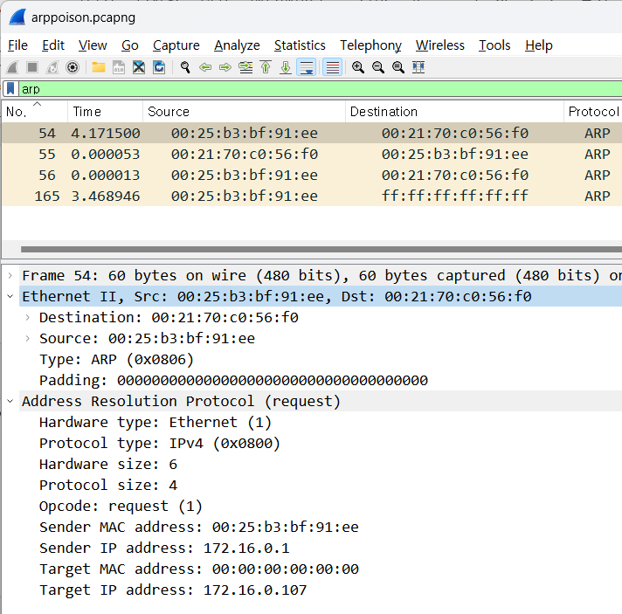

Slide 8
3) gARP(gratuitous ARP)
IP 192.168.1.30
SM 255.255.255.0
MAC 3333.3333.3333
BMAC FFFF.FFFF.FFFF
ARP Cache Table
192.168.1.10 1111.1111.1111
❶ ARP Request
Server
ARP Cache Table
❶ ARP Request
SWITCH
192.168.1.20 2222.2222.2222
IP 192.168.1.20
SM 255.255.255.0
MAC 2222.2222.2222
BMAC FFFF.FFFF.FFFF
Client
IP 192.168.1.10
SM 255.255.255.0
MAC 3333.3333.3333
ARP Request
수MAC 송MAC Protocol ARP Header
FFFF.FFFF.FFFF | 3333.3333.3333 | 0x0806 | 3333.3333.3333 /192.168.1.10 0000.0000.0000/192.168.1.10
송신지
수신지
수MAC 송MAC 송IP 수IP 송Port 수Port 전송데이타
2222.2222.2222 | 3333.3333.3333 | 192.168.1.10 | 192.168.1.20 | 50030 | 80 | Get /www.test.com
Notes:
수신지의 MAC주소를 조회하는 과정은
- ARP의 캐시를 조회 후 캐시에 수신지 IP의 MAC 주소를 검색하지 못할 경우
ARP 패킷을 이용하여 수신지 MAC 주소 부분에 해당 주소를 채워 넣는다.

Slide 9
IP 192.168.1.30
SM 255.255.255.0
MAC 3333.3333.3333
BMAC FFFF.FFFF.FFFF
ARP Cache Table
192.168.1.10 3333.3333.3333
❶ ARP Request
Server
ARP Cache Table
❶ ARP Request
SWITCH
192.168.1.20 2222.2222.2222
IP 192.168.1.20
SM 255.255.255.0
MAC 2222.2222.2222
BMAC FFFF.FFFF.FFFF
Client
IP 192.168.1.10
SM 255.255.255.0
MAC 3333.3333.3333
ARP Request
수MAC 송MAC Protocol ARP Header
FFFF.FFFF.FFFF | 3333.3333.3333 | 0x0806 | 3333.3333.3333 /192.168.1.10 0000.0000.0000/192.168.1.10
송신지
수신지
수MAC 송MAC 송IP 수IP 송Port 수Port 전송데이타
2222.2222.2222 | 3333.3333.3333 | 192.168.1.10 | 192.168.1.20 | 50030 | 80 | Get /www.test.com
Notes:
수신지의 MAC주소를 조회하는 과정은
- ARP의 캐시를 조회 후 캐시에 수신지 IP의 MAC 주소를 검색하지 못할 경우
ARP 패킷을 이용하여 수신지 MAC 주소 부분에 해당 주소를 채워 넣는다.

Slide 10
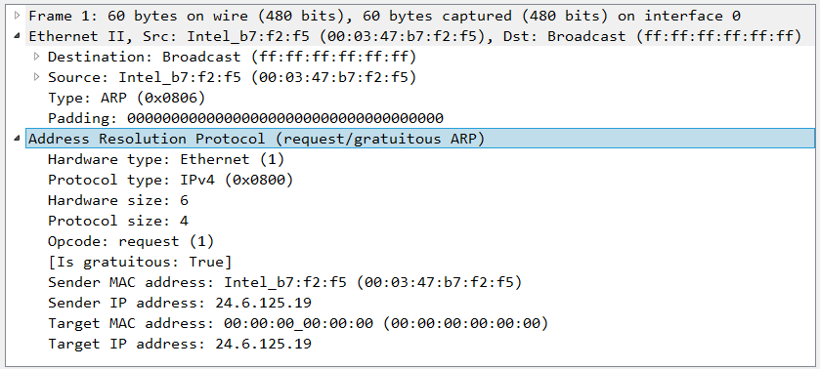
arp_gratuitous.pcapng

Slide 11
4) ARP Probe
IP 192.168.1.30
SM 255.255.255.0
MAC 3333.3333.3333
BMAC FFFF.FFFF.FFFF
ARP Cache Table
❶ ARP Request
Server
ARP Cache Table
❶ ARP Request
SWITCH
IP 192.168.1.20
SM 255.255.255.0
MAC 2222.2222.2222
BMAC FFFF.FFFF.FFFF
Client
IP 192.168.1.20
SM 255.255.255.0
MAC 1111.1111.1111
ARP Request
수MAC 송MAC Protocol ARP Header
FFFF.FFFF.FFFF | 1111.1111.1111 | 0x0806 | 1111.1111.1111 / 0.0.0.0 0000.0000.0000 /192.168.1.20
송신지
수신지
Notes:
수신지의 MAC주소를 조회하는 과정은
- ARP의 캐시를 조회 후 캐시에 수신지 IP의 MAC 주소를 검색하지 못할 경우
ARP 패킷을 이용하여 수신지 MAC 주소 부분에 해당 주소를 채워 넣는다.

Slide 12
ARP Header Protocol 송MAC 수MAC
송신지
수신지
2222.2222.2222 /192.168.1.20 1111.1111.1111 / 0.0.0.0 | 0x0806 | 2222.2222.2222 | 1111.1111.1111
ARP Reply
ARP Cache Table
Server
ARP Cache Table
SWITCH
IP 192.168.1.20
SM 255.255.255.0
MAC 2222.2222.2222
BMAC FFFF.FFFF.FFFF
❷ ARP Reply
Client
IP 192.168.1.20
SM 255.255.255.0
MAC1111.1111.1111
Notes:
수신지의 MAC주소를 조회하는 과정은
- ARP의 캐시를 조회 후 캐시에 수신지 IP의 MAC 주소를 검색하지 못할 경우
ARP 패킷을 이용하여 수신지 MAC 주소 부분에 해당 주소를 채워 넣는다.

Slide 13
TCP 단편화

Slide 14
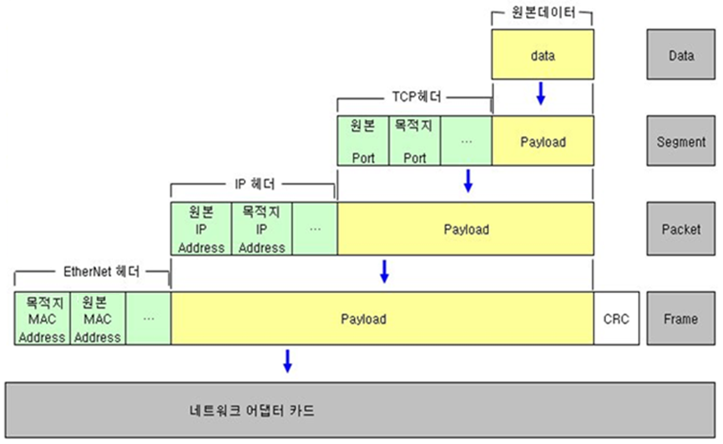
Payload & Encapsulation
Notes:
다시 한번 PDU를 살펴 보자면,
상위계층에 데이터가 하위계층으로 적재되는 것을 payload라 하며,
Payload가 되면서 통신에 필요한 제어 정보가 추가되는데, 우리는 이것을 캡슐화 라 학습했습니다.
페이로드되면서, 데이터 앞에 부착되는 제어정보를 헤더라하며, 데이터 뒤에 부착되는 제어 정보를 트레일러라 합니다.
7/6/5계층 PDU인 메시지가 4계층으로 페이로드되면서
4계층 제어정보가 추가되는데, 이떄 4계층 PDU를 세그먼트라 하며, 세그먼트에는 다양한 제어정보가 부착이 되지만 주요 제어정보로 송수신 포트가 있습니다.
다음은,
4계층 PDU인 세그먼트가 3계층으로 페이로드되면서 3계층 제어정보가 추가되는데
이와 같이 3계층 제어정보가 부착된 PDU를 패킷이라 하며,
패킷 역시 다양한 제어정보가 부착이 되지만 주요 제어정보로 송수신 IP입니다.
2계층의 PDU는 프레임으로
프레임은 데이터 앞에 제어정보가 부착되기도 하지만 데이터 뒷부분에 트레일러라는 제어정보가 부착된다는 특징이 있으며,
프레임의 주요 정보는 송수신지 MAC 주소 입니다.
우리는 트래픽 흐름을 공부하면서
MAC 주소를 2계층주소, IP주소를 3계층 주소, Port번호는 4계층이라 정리했었는데요,
각각의 주소를 계층주소로 정의했던 것은 PDU를 기반한 것입니다.

Slide 15
UDP
Message-Oriented Transport Protocol
상위계층에서 payload 된 데이터를 단편화하지 않음
데이터 전송이 완료되지 전까지는 다른 데이터 흐름에 영향을 받지 않음
TCP
Stream-Oriented Transport Protocol
상위계층에서 payload 된 데이터를 단편화
단편화를 통해 다수의 데이터들과 네트워크 자원을

Slide 16
UDP 기반의 애플리케이션 데이터 전송
- Message-oriented transport protocol
4000byte
UDP Header | 4000byte
IP Header | UDP Header | 1500byte
IP Header | UDP Header | 1500byte
IP Header | UDP Header | 1000byte
Ether Header | IP Header | UDP Header | 1500byte
Ether Header | IP Header | UDP Header | 1500byte
Ether Header | IP Header | UDP Header | 1000byte
Notes:
Sender가 100바이트를 전송하면, 100바이트를 하나의 메시지로 인식하고 Receiver가 한 번의 읽기 동작으로 100바이트를 수신할 수 있도록 해줌
UDP 헤더의 메시지 길이 필드(사용자가 전송 요청한 메시지 길이) : 2바이트
이로 인해 한 번에 전송할 수 있는 메시지 크기가 2바이트로 표현할 수 있는 크기로 제한이 생김
UDP는 TCP처럼 신뢰성있는 채널이 아니라 손실되거나 변형될 가능성은 있음
- 실무에서는 응용계층에서 메시지 유효성 검사를 수행하거나(CRC, CheckSum 등) 메시지 순서 번호를 직접 메겨서 순서를 확인하는 경우가 있음

Slide 17
TCP 기반의 애플리케이션 데이터 전송
(예) MSS가 5000byte인 경우
4000byte
TCP Header | 4000byte
ID=747
ID=747
ID=747
IP Header | TCP Header | 1500byte
IP Header | TCP Header | 1500byte
IP Header | TCP Header | 1000byte
Ether Header | IP Header | TCP Header | 1500byte
Ether Header | IP Header | TCP Header | 1500byte
Ether Header | IP Header | TCP Header | 1000byte

Slide 18
TCP 기반의 애플리케이션 데이터 전송
(예) MSS가 2000 byte인 경우
4000byte
SN=1100
SN=3100
TCP Header | 2000byte
TCP Header | 2000byte
ID=332
SN=1100
ID=332
SN=2600
ID=400
SN=3100
ID=400
SN=4600
IP Header | TCP Header | 1500 byte
IP Header | TCP Header | 500 byte
IP Header | TCP Header | 1500 byte
IP Header | TCP Header | 500 byte
Ether Header | IP Header | TCP Header | 1500 byte
Ether Header | IP Header | TCP Header | 500 byte
Ether Header | IP Header | TCP Header | 1500 byte
Ether Header | IP Header | TCP Header | 1500 byte

Slide 19
TCP 기반의 애플리케이션 데이터 전송
(예) MSS가 1400 byte인 경우
4000byte
SN=1100
SN=2500
SN=3900
TCP Header | 1400byte
TCP Header | 1400byte
TCP Header | 1200byte
ID=232
SN=1100
ID=233
SN=2500
ID=234
SN=3900
IP Header | TCP Header | 1400byte
IP Header | TCP Header | 1400byte
IP Header | TCP Header | 1200byte
Ether Header | IP Header | TCP Header | 1400byte
Ether Header | IP Header | TCP Header | 1400byte
Ether Header | IP Header | TCP Header | 1200byte

Slide 20
TCP 신뢰성

Slide 21

❶ 정상적인 트래픽 전송 과정
SN=5000 (Data Size : 500)
SN=6100
SN=5500
SN=5000
300
600
500
AN=5500
AN=SN+ DataLength
SN=5500 (Data Size : 600)
AN=6100
수신호스트
송신호스트
SN=6100 (Data Size : 300)
AN=6400

Slide 22
❷ 비정상적인 트래픽 전송 과정(1)
SN=5000 (Data Size : 500)
SN=6100
SN=5500
SN=5000
AN=5200
300
600
500
SN=5000 (Data Size : 500)
AN= 5400
SN=5000 (Data Size : 500)
수신호스트
송신호스트
AN= 5500
SN=5500 (Data Size : 600)
ACK # : 6000

Slide 23

❷ 비정상적인 트래픽 전송 과정(2)
(예) 송신측에서 재전송 시도
SN=6100
SN=5500
SN=5000
SN=5000 (Data Size : 500)
300
600
500
AN=5500
SN=5000 (Data Size : 500)
송신호스트
AN= 5500
수신호스트
SN=5500 (Data Size : 600)
AN= 6100

Slide 24

❷ 비정상적인 트래픽 전송 과정(3) ⇨ TCP 중복 ACK과 빠른 재전송
(예) 수신측에서 재전송 요청
SN=5000 (Data Size : 1400)
AN : 6400
SN=7400
SN=6400
SN=5000
1000
1400
SN=7400
SN=6400
SN=5000
800
SN : 6400 (Data Size : 1000)
800
1400
SN : 7400 Data Size : 800
Duplicate AN(1) 6400
송신호스트
수신호스트
Duplicate AN(2) 6400
Duplicate AN(3) 6400
SN=6400 (Data Size : 1000)

Slide 25
❶ 트래픽 흐름제어
Window Size = 3000
SN=5000 (Data Size : 1400)
SN=8800
SN=7800
SN=6400
SN=5000
800
1000
1400
1400
1500 바이트
SN=5000 (Data Size : 1400)
수신호스트
AN= 7800
송신호스트
Window Size = 1000
SN=7800 (Data Size : 1000)
AN=8800

Slide 26
Window Size = 1500
❷ 트래픽 흐름제어
SN=3000 (Data Size : 1400)
AN= 4400
SN=8600
SN=7200
SN=5800
SN=4400
SN=3000
1000
1400
1400
1400
1400
Window Size = 5000
SN=4400
SN=7200
SN=????
1400
1400
SN=4400 (Data Size : 1400)
SN=5800
송신호스트
SN=7200 (Data Size : 1400)
수신호스트
NAK= 5800
SN=5800 (Data Size : 1400)
AN= 7200

Slide 27
❷ 트래픽 흐름제어
1400 바이트
1000 바이트
Window size : 0 바이트
송신호스트
Keep Alive
수신호스트
Window size : 1000 바이트
800 바이트
200 바이트

Slide 28
TCP Header
Option (옵션)
최대 40바이트의 길이까지 사용 가능
1 바이트 옵션과 다중 바이트 옵션이 제공
1 바이트 옵션
End of option – 옵션을 사용하지 않음을 명시
no operation – 패킷을 작동시키지 않음
다중 바이트 옵션
최대 세그먼트 크기 (MSS) – Maximum Segment Size로 목적지에서 수신할 수 있는 최대 세그먼트 크기를 의미
윈도우 확장 인자 (Windows Scale Factor) – 기본 헤더의 윈도우 크기(65535)로는 데이터 전송이 비효율적일 경우 사용
타임 스탬프

Slide 29
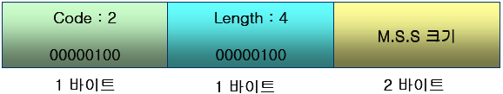
TCP Header – option
MSS (Maximum Segment Size)
목적지에서 수신할 수 있는 세그먼트 데이터 부분의 최대 크기
16비트이므로 최대 65535바이트의 값을 가질 수 있음
수신 호스트에 의해 결정되며 하위 계층의 MTU값에 의해 결정
TCP의 연결 성립과정, SYN Flag와 함께 사용해 상대 시스템의 MSS를 파악된 이후의 세그먼트에서는 사용 안 됨

Slide 30
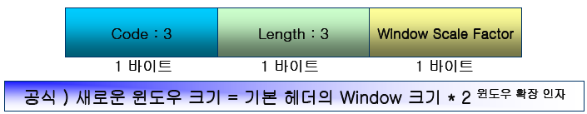
TCP Header – option
윈도우 확장 인자 (Windows Scale Factor)
2byte로 고정된 window size의 제약을 극복하기 위해 사용하는 TCP option
윈도우 확장 인자 바이트는 1바이트
Window size(16비트), 즉 65535바이트이므로 이는 현실적으로 충분하지 않을 경우가 있음
(예) 광섬유를 이용한 전송을 할 경우 65535바이트 이상으로 전송할 필요가 있음
이 때 이 옵션을 사용해 윈도우 크기를 확장할 필요가 있을 경우 사용
예) 항목 값이 2이면 공식에 의해 65535 * 2^2의 데이터를 전송할 수 있음

Slide 31
TCP Header – option
Timestamp
TCP에서는 RTT (Round Trip Time)에 기초해 재전송 타임 아웃 길이를 결정
왕복 시간을 구하기 위해 10바이트 옵션이 필요
송신 시스템은 송신 시점을 타임스탬프 값으로 설정한 후 전송하며 수신 시스템은 송신 시점을 타임스탬프 값으로 설정하고 수신한 세그먼트의 타임스탬프 값을 확인 응답용 세그먼트의 에코 응답 필드에 넣으며 확인 응답을 받은 송신 시스템은 현재 시각과 그 값을 비교해 왕복 시간을 구함
재전송에 대한 시간을 구할 경우 사용(언제 보내느냐)

Slide 32
TCP Header – option
Timestamp
Timestamp 옵션을 통해서 보다 정확한 RTT(Round Trip Time)값을 얻어낼 수 있음
- 송신자는 패킷을 보낼 때 자신의 timestamp를 TS value 에 기록하고 수신자는 TS value의
값을 복사하여 TS echo reply field 에 복사
- 오리지날 송신자는 현재 timestamp와 TS echo reply field의 timestamp의 차를 계산하여 RTT를 측정
Timestamp option을 사용하려면 SYN packet에 이 옵션을 포함해야만 함
kind = 8 | length = 10 | TS value = 4 Bytes | TS echo reply = 4 Bytes

Slide 33
TCP Header – option
Selective Acknowledgment Option (SACK)
TCP 는 out-of-sequence 데이터를 받았을 때 정상적으로 받은 마지막 패킷의 sequence number를
ack number로 송신측에 보내게 됨
- 만약 홀(데이터 스트림중 중간부분에 손실)이 발생했을 경우 이미 전송된 데이터도 같이 재전송
- 이는 TCP performance를 저하시킴
이를 보완하기 위해서 selective acknowledge 기능을 지원
- 수신자는 수신한 세그먼트에서 홀을 찾아내서 selective ack를 보냄
- 송신자는 selective ack를 수신하면 loss된 패킷들만 다시 재전송
selective ack TCP option은 SYN packets에서 이 옵션의 지원 여부를 교환
만약 peer가 이 옵션을 지원하지 않으면 SACK-permit option을 전송
kind = 4 | length = 2

Slide 34
서비스 활성화 여부 점검

Slide 35
서비스 활성화 여부 점검
SYN
SYN
SYN
ACK/SYN
RST/ACK
RST/ACK
ACK
<<열린 포트인 경우 >>
<<닫힌 포트인 경우 >>
<<차단정책으로 차단되어 있는 경우>>

Slide 36
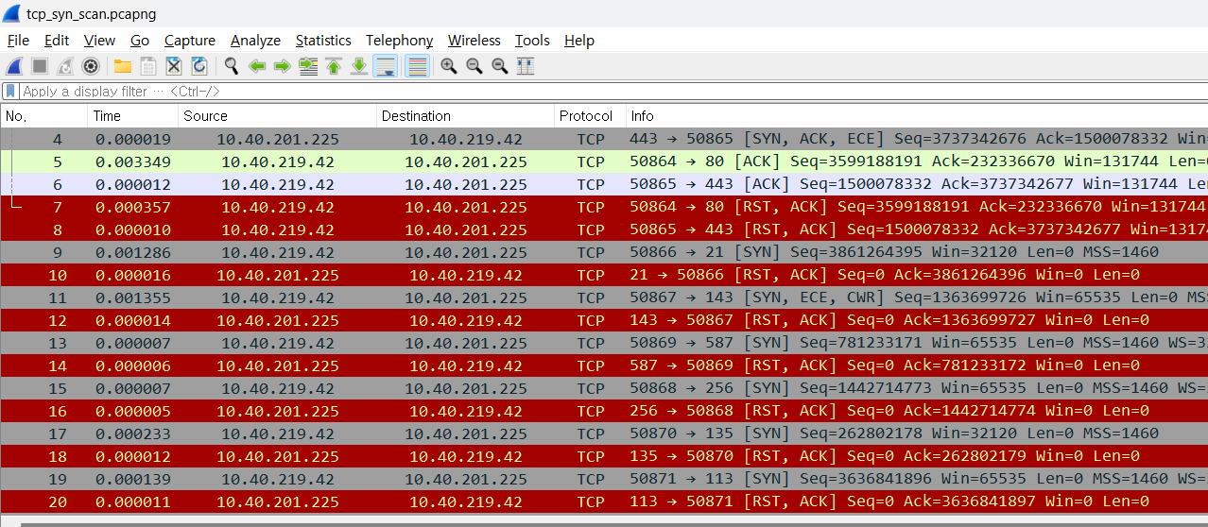
서비스 활성화 여부 점검

Slide 37
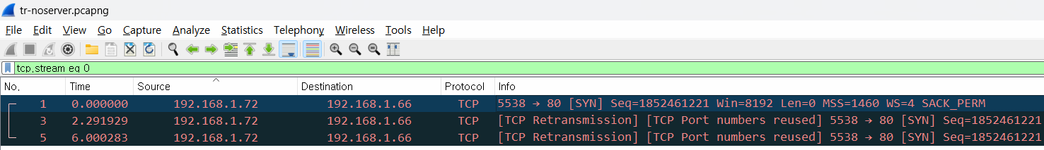
서버 응답 부재
서버가 TCP 연결시도에 응답하지 않는 경우
- SYN가 서버에 도착하지 않은 경우
- 방화벽이 SYN 패킷을 폐기할 경우
- 서버 방화벽이 포트 접근을 차단한 경우
- SYN/ACK 가 클라이언트에 도당하지 않은 경우
192.168.1.72
192.168.1.66
SYN
2.291
[TCP Retrans] ACK
6.000
SYN 패킷에 대한 SYN/ACK 응답을 받지 못할 경우
- 클라이언트 측에서 SYN/ACK를 볼 수 없다면 서버쪽에서 SYN/ACK를 보냈는지를 확인
- SYN/ACK가 서버쪽에서 보내졌다면 경로 상 장치들 중에서 패킷을 폐기한 것임
- 폐기 지점을 찾을 때까지 캡처 지점을 클라이언트에 가까운 쪽으로 이동하면서 점검
[TCP Retrans] ACK

Slide 38
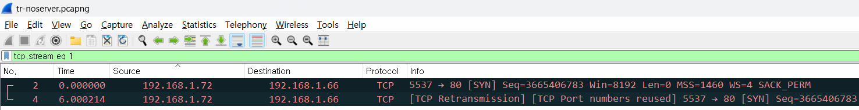
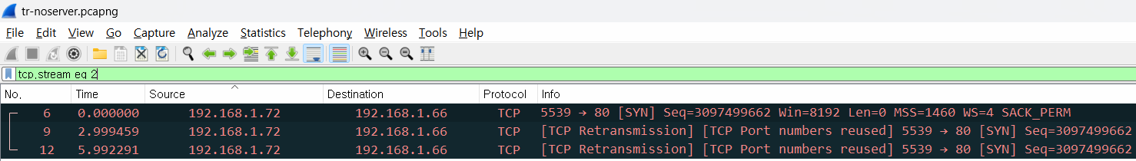
서버 응답 부재

Slide 39
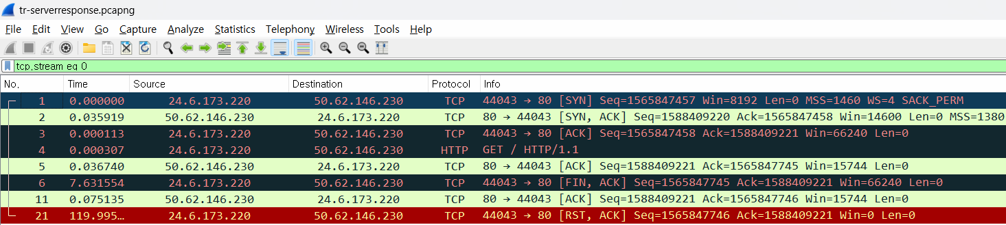
서비스 요청 무응답
24.6.173.220
50.62.146.230
SYN
SYN/ACK
ACK
HTTP GET
ACK
7.631
FIN
ACK
119.995
서버의 HTTP 포트도 열려 있고, TCP도 정상적으로 운영이 되고 있으나 HTTP 데이터 전송이 안되고 있음
동일한 패턴이 스트림별로 지속적어로 진행되면 네트워크 상의 결합이나 서버의 서비스
실행의 일회성 문제가 아님
서버 측 애플리케이션의 문제로 판단 가능 ➔ Application 문제로 판단 가능
RST

Slide 40
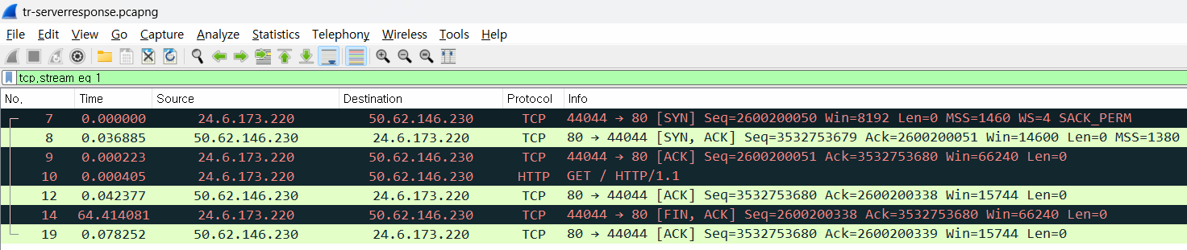
서비스 요청 무응답
서버의 HTTP 포트도 열려 있고, TCP도 정상적으로 운영이 되고 있으나 HTTP 데이터 전송이 안되고 있음
Application 문제로 판단 가능

Slide 41
높은 지연의 근원지 탐색

Slide 42
높은 지연의 근원지 탐색
패킷 손실이 지연을 야기하지 않을 수 있음
두 호스트 간 통신이 느린 경우에도 TCP 재전송이나 중복 ACK 증상이 없을 수 있음
높은 지연의 근원지를 찾기 위한 가장 효과적인 방법
- 초기의 3WHS와 이후 과정에서 최초의 패킷 쌍을 찾는 것
높은 지연 상황과 비교를 위해 정상적인 통신에 대한 기준이 필요

Slide 43
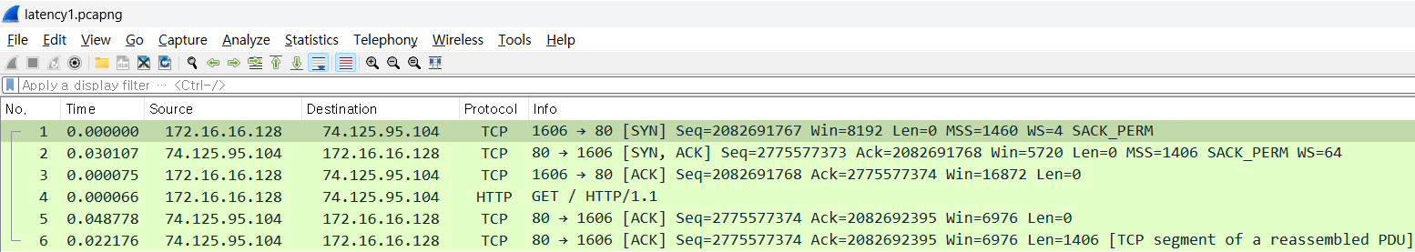
❶ 정상적인 통신
View > Time Display Format > Second since Previous Displayed Packet
전체 프로세스가 0.1초가 채 걸리지 않을 정도로 속도가 빠름

Slide 44
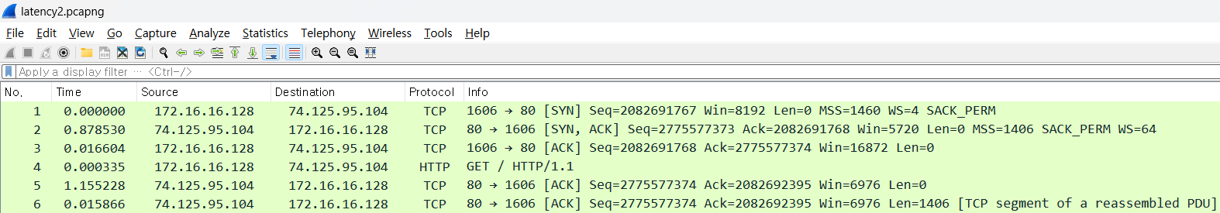
❷ 속도가 느린 통신(호스트 간의 유선 지연)
패킷 2와 5는 높은 지연 시간을 보여줌
172.16.16.128
74.125.95.104
172.16.16.128
74.125.95.104
SYN
SYN
SYN/ACK
0.030
0.878
SYN/ACK
ACK
HTTP GET
ACK
HTTP GET
ACK
0.048
1.155
ACK
[정상 시]
[지연 발생 시]

Slide 45
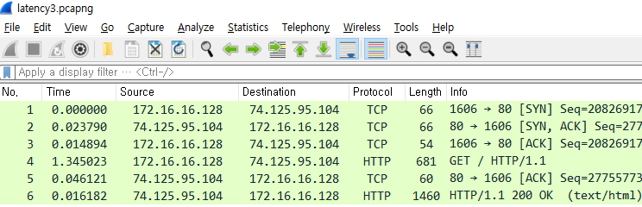
ACK에서 GET으로 전환이 신속하게 이뤄지지 않음
GET패킷의 생성과 전송은 응용계층까지의 처리가 필요
❸ 속도가 느린 통신(클라이언트 지연)
172.16.16.128
74.125.95.104
172.16.16.128
74.125.95.104
SYN
SYN
SYN/ACK
0.030
SYN/ACK
0.023
0.000
0.014
0.000
ACK
ACK
HTTP GET
1.345
0.048
HTTP GET
ACK
0.016
ACK
0.046
HTTP
[정상 시]
[비정상 시]

Slide 46
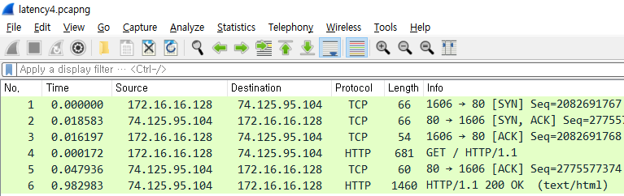
❹ 속도가 느린 통신(서버 지연)
ACK를 보내고 바로 서버는 데이터를 보내야 함
서버가 적절한 시간 내에 데이터를 처리하지 못했음을 나타냄
172.16.16.128
74.125.95.104
172.16.16.128
74.125.95.104
SYN
SYN
SYN/ACK
0.030
SYN/ACK
0.018
0.000
0.016
0.000
ACK
ACK
HTTP GET
0.000
HTTP GET
ACK
0.048
0.047
ACK
HTTP
0.016
0.982
[정상 시]
HTTP

Slide 47
높은 지연의 근원지 탐색
SYN
SYN/ACK ❶
ACK
DATA Request ❷
클라이언트
서버
ACK ❶
❶ 유선 지연시간
❷ 클라이언트 지연시간
❸ 서버 지연시간
DATA ❸

Slide 48
Sliding window
Notes:
Stop and Wait
Sliding window
- ACK 응답을 받지 않고도 일 정 수 의 패킷을 보낼 수 있음
- Windows size : ACK 없이 보낼 수 있는 패킷 수

Slide 49
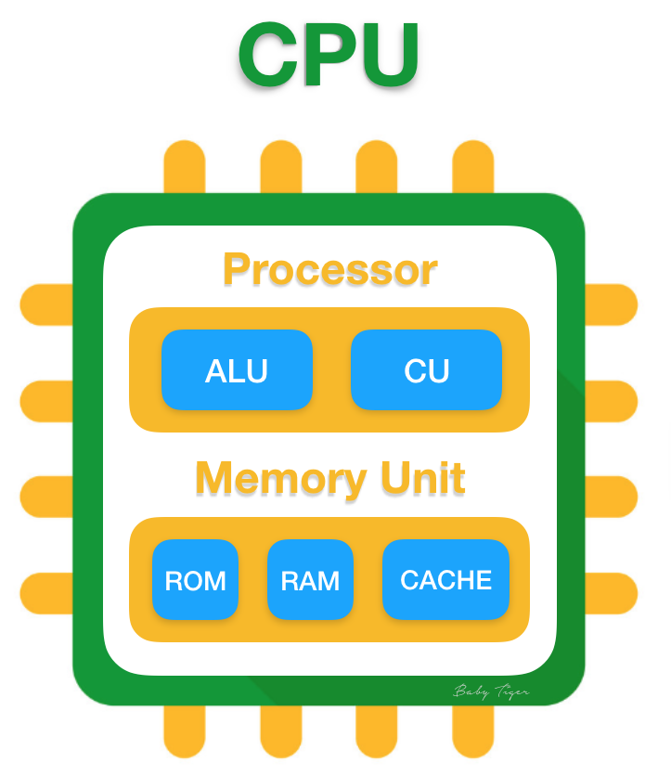
네트워크 지연 발생 원인
Input Queue
Output Queue
Output queue에서 drop 발생 원인
- 대역폭이 부족하면 output queue는 제때 비어지지 못하기 때문에 패킷들은 queue에 쌓이고, queue에 패킷이 차면
쌓인 패킷들은 폐기
- 인터페이스에 연결된 대역폭이 부족 시 대역폭 업그레이드가 필요
Input queue에서 drop 발생 원인
- CPU나 메모리 자원이 부족하면 input queue에서 제때 메모리로 옮겨지지 못하기 때문에 drop 발생
- 장비(메모리, CPU) 성능의 업그레이드가 필요

Slide 50
네트워크 지연 발생 원인
폐기된 패킷은 TCP 재전송 메커니즘에 의해 재전송되는데, 이 과정에서 전송속도가 길어 짐
- 대역폭 부족이나 장비의 성능 부족은 패킷 폐기를 발생
- 패킷 폐기는 패킷 지연을 발생시킴
패킷 지연은 응답시간을 길게 만들어 사용자의 불만 초래
Congestion Avoidance(혼잡 회피) 메커니즘이 필요

Slide 51
혼잡 제어를 위한 4가지 알고리즘
- Slow start(느린시작)
- Congestion Avoidance(혼잡회피)
- Fast Retransmission(빠른 재전송)
- Fast Recovery(빠른 회복)
패킷 손실 전
패킷 손실 후

Slide 52
Window size
⋅ ACK 응답 없이 보낼 수 있는 패킷의 수
⋅ Window size 크기는 송신장치가 계산한 CWND와 수신 장치가 보낸 중에서 작은 값으로 선정
❶ CWND (Congestion Window )
- 송신자의 네트워크 상태에 관한 값
❷ RWND(Received Window or Advertised Window )
- 수신 장비의 상태에 값으로 수신 장치의 windows size
⋅큰 RWND를 보내도 서서히 증가하는 CWND의 특지 떄문에 보내재는 데이터 양이 느리게 증가함
⋅ Slow start : CWND 크기 증가 기술

Slide 53
Slow Start
TCP의 정상적인 상태에서의 동작 구현 알고리즘
- CWND 크기의 느린 증가를 ‘slow start’라고 함
- CWND 크기를 서서히 증가 시키는 것
- CWND 를 서서히 증가시키는 이유는 망이 전송 능력을 파악하기 위함
Slow start가 혼잡(congestion) 원인이 될 수 있음
- 송수신 장치가 속도가 빠른 LAN으로 연결했다면 문제가 없음
- 느린 라우터와 같은 WAN으로 연결될 경우 혼잡 발생

Slide 54
Slow Start
TCP 연결에 사용할 수 있는 전송 속도를 탐지하기 위한 것
- TCP는 물리적 링크의 데이터 전송속도를 알지 못함
- TCP가 한꺼번에 많은 데이터를 전송할 경우 네트워크 장애 발생
적은 수의 세그먼트를 전송하다가 천천히 세그먼트 수를 증가
Slow start의 두 가지 파라미터
- CWND(Congestion Window, 혼잡 윈도우)
- SSTHRESH(Slow-Start Thresahhold Value, 느린 시작임계값)

Slide 55
Slow Start
<< Congestion 확인 방법 2가지 >>
❶ 재전송 타이머를 보고 판단
- 재전송 타이머 내에 ACK를 받지 못한 경우 CWND는 1에서 다시 시작
- sshthresh 값은 전송실패(재전송 발생) 전의 반 (sshthresh=CWND/2)
- sshthresh가 될 때까지 2배식 증가, congestion 이후부터는 1씩 증가
❷ 3개의 동일한 ACK가 연속적으로 들어오는 것을 보고 판단
* 한 패킷의 유실은 congestion이 심각하지 않음 문제로 판단
- 빠른 복귀(fast recovery) : CWND의 크기를 1로 줄이지 않고 반(0.5)으로 줄임
- 빠른 재전송(fast retransmission) : 3개의 동일한 ACK를 받은 경우 타임아웃만큼 기다리지 않고 즉시 재전송

Slide 56
❶ 재전송 타이머를 보고 판단
다섯번째 ACK를 재전송 타이머 내에 받지 못함
-다섯번째 데이터 전송이 실패한다는 의미
CWND
32
16
ssthresh
8
4
2배씩 증가
1씩 증가
2
1
첫번째
ACK
두번째
ACK
세번째
ACK
네번째
ACK
다섯번째
ACK

Slide 57
Sender
Receiver
CWND=1
SN=1
AN=2
SN=2
CWND=2
SN=3
AN=4
SN=4
CWND=4
SN=5
SN=6
SN=7
AN=8
SN=8
SN= 9
SN=10
CWND=8
SN=11
SN=12
SN=13
SN=14
SN=15
AN=16

Slide 58
Sender
Receiver
AN=16
CWND=1
SN=8
AN=9
CWND=2
SN= 9
SN=10
AN=11
SN=11
CWND=4
SN=12
SN=13
SN=14
AN=15
SN=15
SN=16
CWND=5
SN=17
SN=18
SN=19
AN=20

Slide 59
❷ 3개의 동일한 ACK가 연속적으로 들어오는 것을 보고 판단
Sender
Receiver
CWND=2
SN=13
SN=14
AN=15
SN=15
SN=16
세그먼트 하나가
유실되었을 때
(SN=15)
CWND=4
SN=17
SN=18
AN=15
AN=15
AN=15
SN=15
CWND=2.5
SN=16
* 빠른 재전송(fast retransmission)
: 3개의 동일한 ACK를 받은 경우
타임아웃만큰 기다리지 않고 즉시 재전송
AN=20
AN=20
Notes:
-

Slide 60
Sender
Receiver
AN=15
AN=15
AN=15
CWND=2.5
SN=15
SN=16
* 빠른 복귀(fast recovery)
CWND의 크기를 1로 줄이지 않고 반(0.5)으로 줄임
AN=20
AN=20
SN=20
CWND=3.5
SN=21
SN=22
AN=23
SN=23
CWND=4.5
SN=24
SN=25
SN=26
AN=27
SN=27
CWND=5.5
SN=28
SN=29
SN=30
SN=31
AN=32
Notes:
-

Slide 61
Fast Retransmission & Fast Recovery
빠른 재전송(fast retransmission) : 3개의 동일한 ACK를 받은 경우 타임아웃만큼 기다리지 않고 즉시 재전송
CWND
16
빠른 재전송 이후 바로 혼잡 회피 단계로 전환해 TCP 전송 효율을 높이는 것
(Fast Recovery) CWND의 크기를 1로 줄이지 않고 반(0.5)으로 줄임
8
4
2
1
Slow Start
Fast Recovery(혼잡회피)
Notes:
-

Slide 62
Sender
Receiver
CWND=1
SN=1
AN=2
SN=2
CWND=2
SN=3
AN=4
SN=4
CWND=4
SN=5
SN=6
SN=7
AN=8
SN=8
SN= 9
SN=10
CWND=8
SN=11
SN=12
SN=13
SN=14
SN=15
AN=16

Slide 63
Sender
Receiver
AN=16
CWND=1
SN=8
AN=9
CWND=2
SN= 9
SN=10
AN=11
SN=11
CWND=4
SN=12
SN=13
SN=14
AN=15
SN=15
SN=16
CWND=5
SN=17
SN=18
SN=19
AN=15
AN=15
세그먼트 하나가 유실되었을 때
(SN=15)
AN=15

Slide 64
Sender
Receiver
AN=15
AN=15
AN=15
CWND=2.5
SN=15
SN=16
AN=20
AN=20
SN=20
CWND=3.5
SN=21
SN=22
AN=23
SN=23
CWND=4.5
SN=24
SN=25
SN=26
AN=27
SN=27
CWND=5.5
SN=28
SN=29
SN=30
SN=31
AN=32

Slide 65
속도가 느려진 네트워크 복구
네트워크 속도가 느리다고 반드시 네트워크상의 문제만은 아님
네트워크 속도가 느린지 판단이 우선적으로 확인 필요
Notes:
Stop and Wait
Sliding window
- ACK 응답을 받지 않고도 일 정 수 의 패킷을 보낼 수 있음
- Windows size : ACK 없이 보낼 수 있는 패킷 수

Slide 66
1) TCP 재전송
패킷 손실 원인
- 애플리케이션 오작동
- 라우터 과부학 트래픽 발생
- 일시적인 서비스 정지 등
패킷 손실은 일시적이기 때문에 패킷 손실을 탐지하고 복구가 중요
패킷 재전송 여부를 결정하는 주요 매커니즘 : 재전송 타이머(retransmission timer)
- 재전송 때마다 재전송 타이머가 동작하고 패킷을 정상을 받았다는 ACK 패킷을 받으면 타이머는 정지
- RTT(Round Trip Time) : 패킷 전송 시간과 해당 패킷의 ACK 수신 시간
- RTO(Retransmission TimeOut) : RTT들의 평균

Slide 67
재전송 타이머를 이용한 패킷 손실 확인
RTO(Retransmission TimeOut)값이 결정되기 전까지 RTT 디폴트 값 사용
수신된 패킷이 RTT를 통해 RTT 값이 조정되고 이를 기반으로 실제 RTO 값을 결정
RTO 값이 결정되면 패킷 손실이 발생했는지 확인 가능

Slide 68
TCP Retransmission Timer
데이터
재전송 1(RTO)
재전송 2(RTO ⨯ 2)
재전송 3(RTO ⨯ 4)
송신호스트
재전송 4(RTO ⨯ 8)
수신호스트
재전송 5(RTO ⨯ 16)
응답없음 = 연결 종료

Slide 69
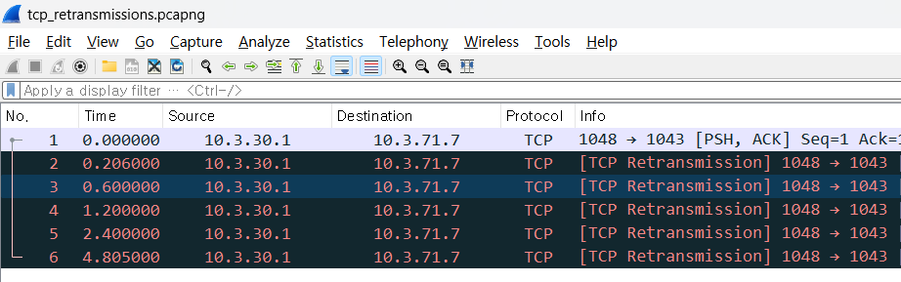
View > Time Display Format > Second since Previous Captured Packet
2*0.1=0.206
2*0.3=0.6
2*0.6=1.2
2*1.2=2.4
2*2.4=4.8
* RTO 값이 재전송 후에 두 배가 되기 때문에 시간이 기하급수적으로 증가

Slide 70
TCP 중복 검사와 빠른 재전송
패킷 손실을 복구하기 위해 고안된 TCP 기능
수신자가 잘못된 패킷을 받았을 때 보내는 TCP 패킷
중복 ACK는 패킷이 잘못된 순서로 수신될 때 발생

Slide 71
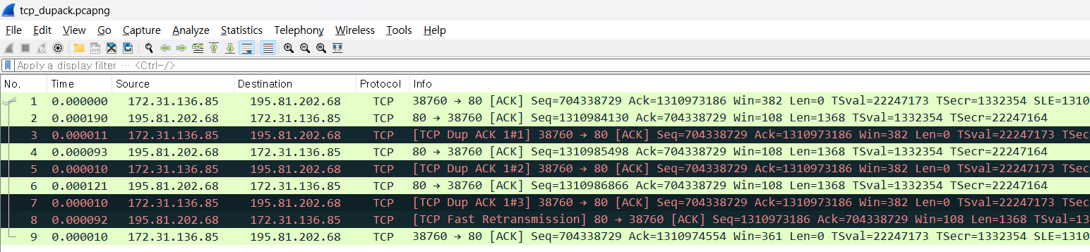
172.16.136.85
수신자
195.81.202.68
송신자
SN=729 ACK=186
172.16.136.85
수신자
195.81.202.68
송신자
SN=130 ACK=729
SN=729 ACK=186
[Dup] SN=729 ACK=186
SN=186 ACK=729
[Dup] SN=729 ACK=186
[Dup] SN=729 ACK=186
SN=186 ACK=729
[비정상 패킷의 SN]
[정상 패킷의 SN]
[Fast Retramission]

Slide 72
2) TCP Sliding windows mechanism
패킷 손실을 방지하기 위해 데이터 전송률을 조정하는 기법

Slide 73
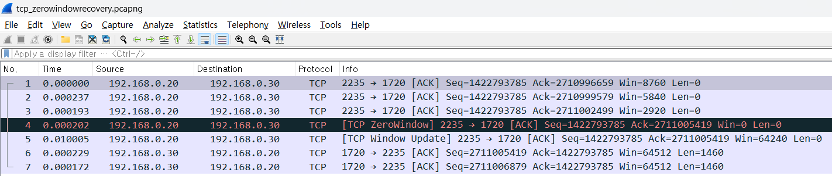
ZeroWindow & Window Update
Window size 감소가 빠르게 진행됨
Window size가 감소
192.168.0.20
수신자
192.168.0.30
송신자
Window size 감소는 호스트로부터의 지연(delay)이 증가함을 알려줌
<< Window update >>
애플리케이션이 수신버퍼에서 데이터를 read 할 경우 전송됨
ZeroWindow가 발생하면 Window update가 유일한 해결방법
Win=8760
Win=5840
Win=2920
[ZeroWin]Win=0
[WindowUpdate] Wi=64240

Slide 74
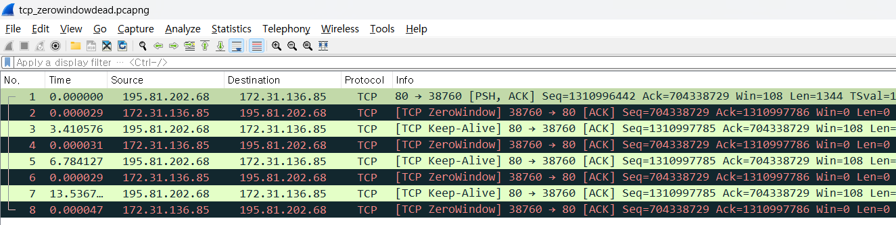
ZeroWindow & Keep-Alive
KeepAlive(연결유지패킷)은 3.4, 6.8, 13.5초 간격으로 발생
172.31.136.85
수신자
195.81.202.68
송신자
[ZeroWin]Win=0
ZeroWindow 발생 원인은 수신 버퍼가 가득 찬 경우
- 수신 버퍼에서 데이터를 read하지 않은 애플리케이션 때문
<< 버퍼에서 데이터를 애플리케이션이 read하지 않는 이유>>
애플리케이션의 처리 시간이 부족할 경우
애플리케이션의 잘못 만들어 졌을 경우
전송 지연을 유발하기 위해 고의로 zerowindow 패킷을 발생 할 경우
[KeepAlive]
[ZeroWin]Win=0
[KeepAlive]
[ZeroWin]Win=0
[KeepAlive]

